Slide 1
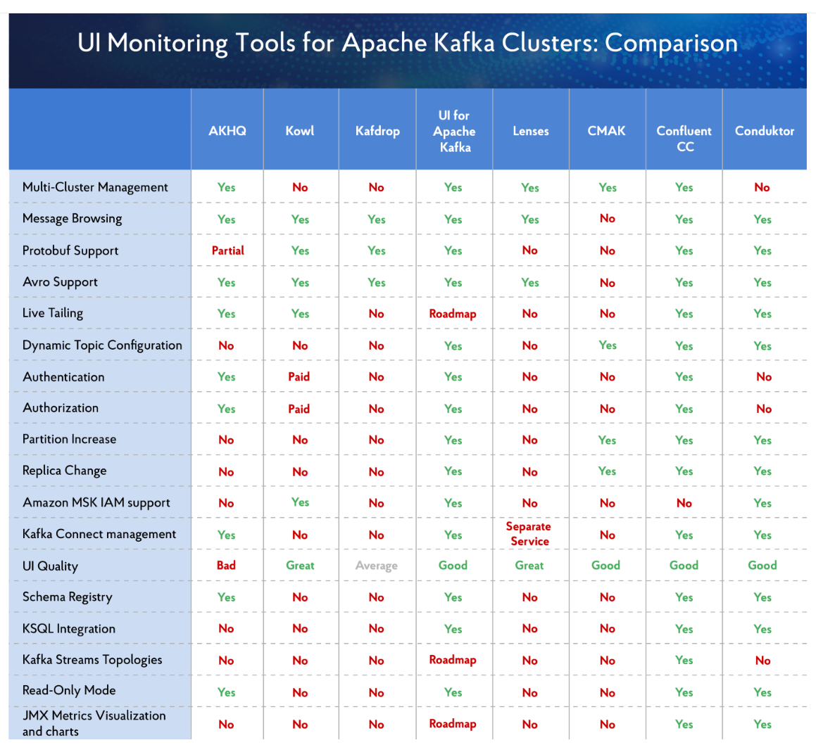
- UI for Apache Kafka
. 오픈소스로 가장 범용적으로 사용
Confluent CC
. 개발자 라이선스만 사용 가능,
로컬 테스트/ 기능 검증용
1개의 브로커만 사용 가능
Conduktor
. Community (무료)
. SSL/TLS 암호화가 적용된 클러스터
연동이 제한 (결정적 제외 사유)

Slide 2
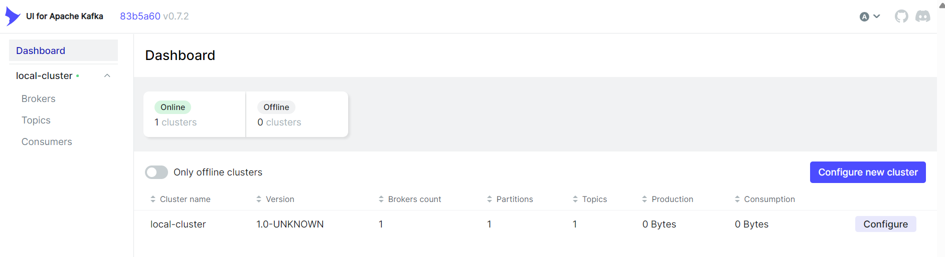
1. UI for apache Kafka – Dashboard

Slide 3
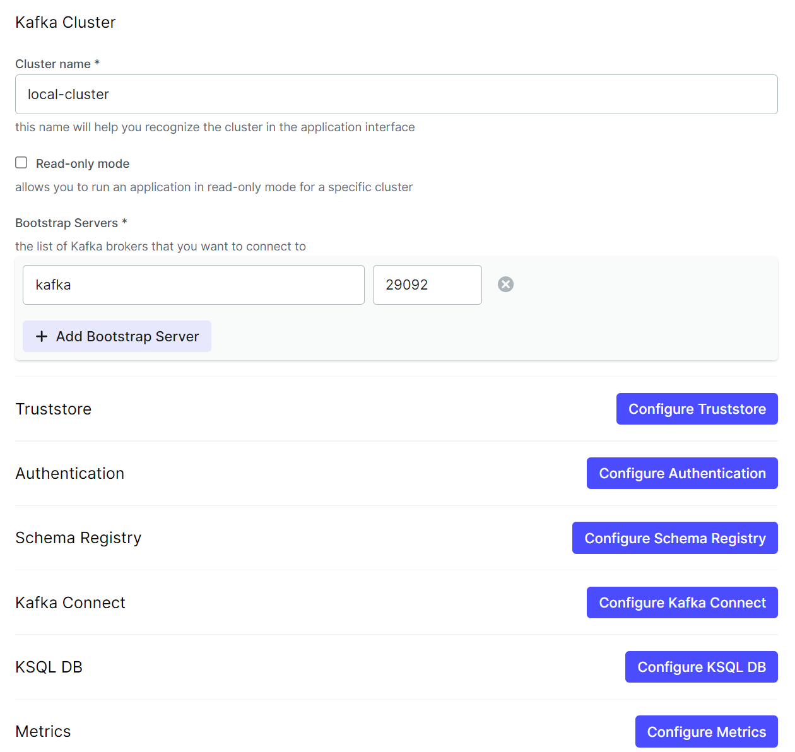
1. UI for apache Kafka – cluster 추가

Slide 4
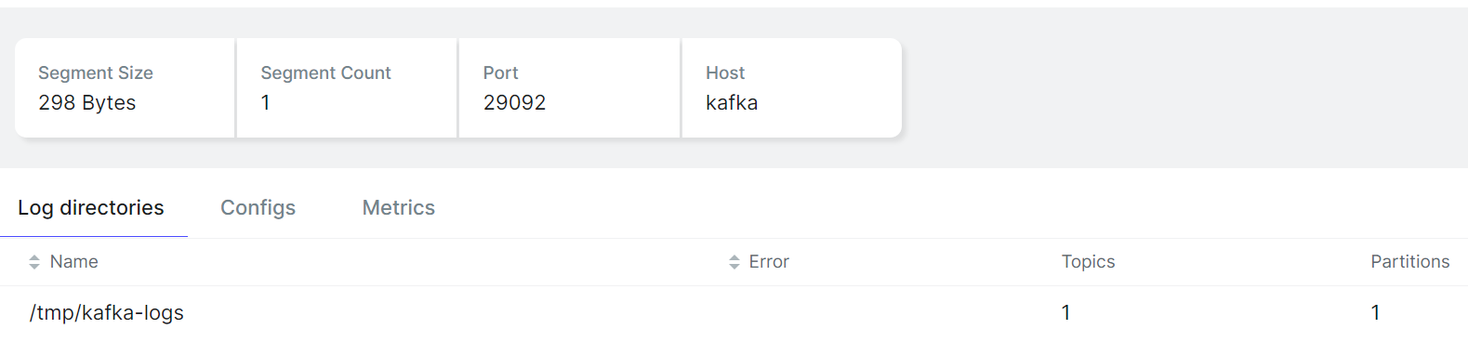
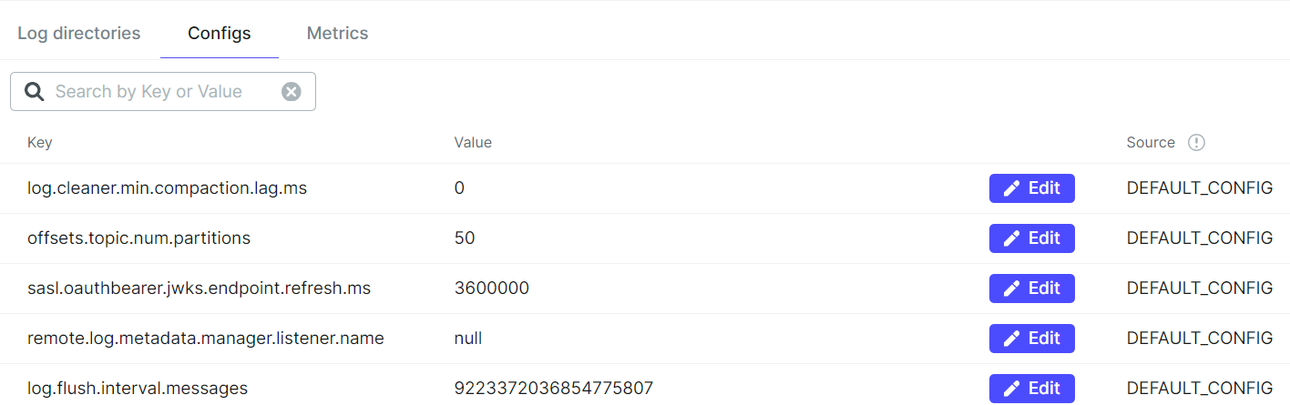
1. UI for apache Kafka - Broker

Slide 5
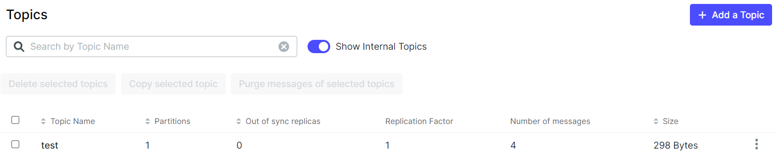
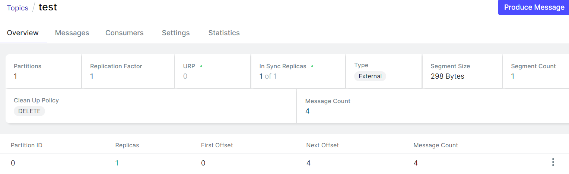
1. UI for apache Kafka - Topic

Slide 6
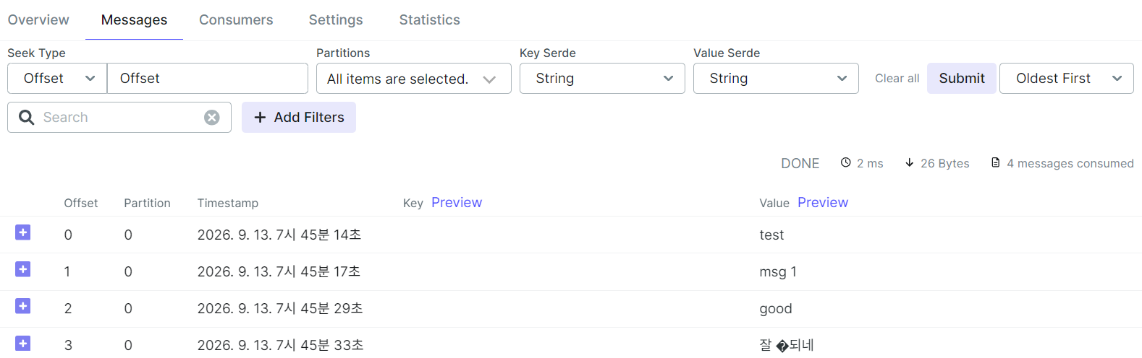
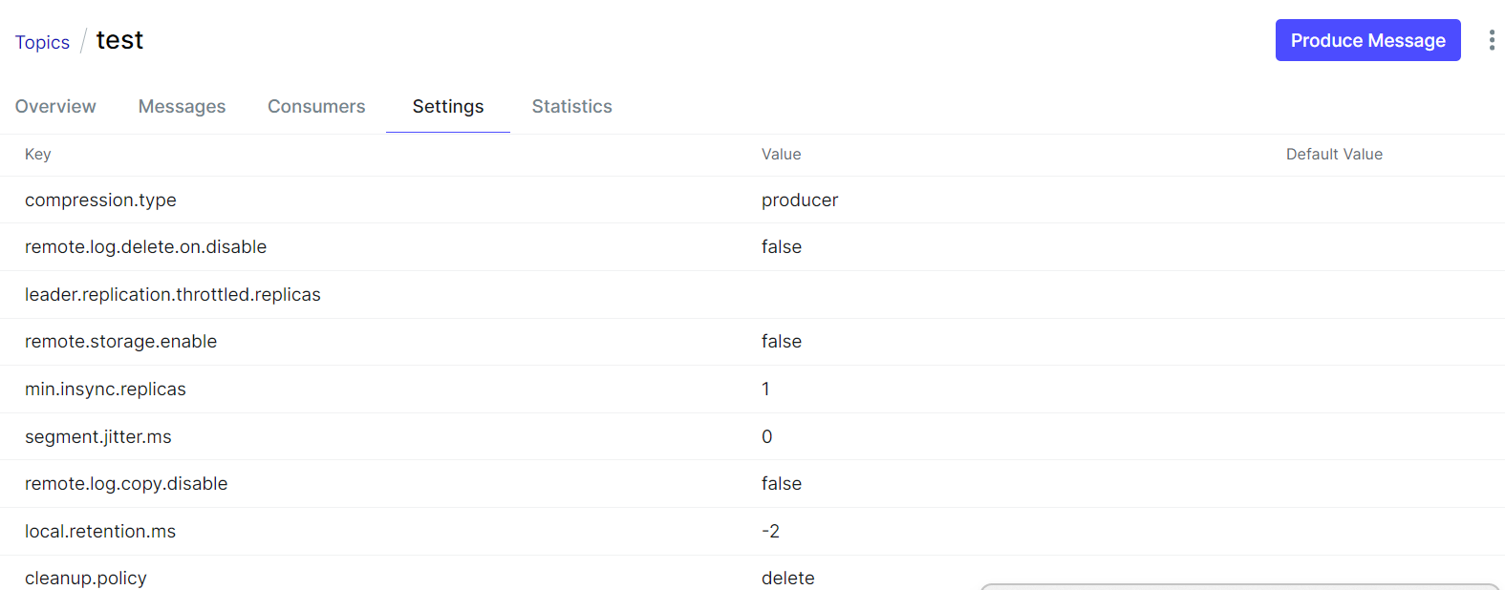
1. UI for apache Kafka - Topics

Slide 7
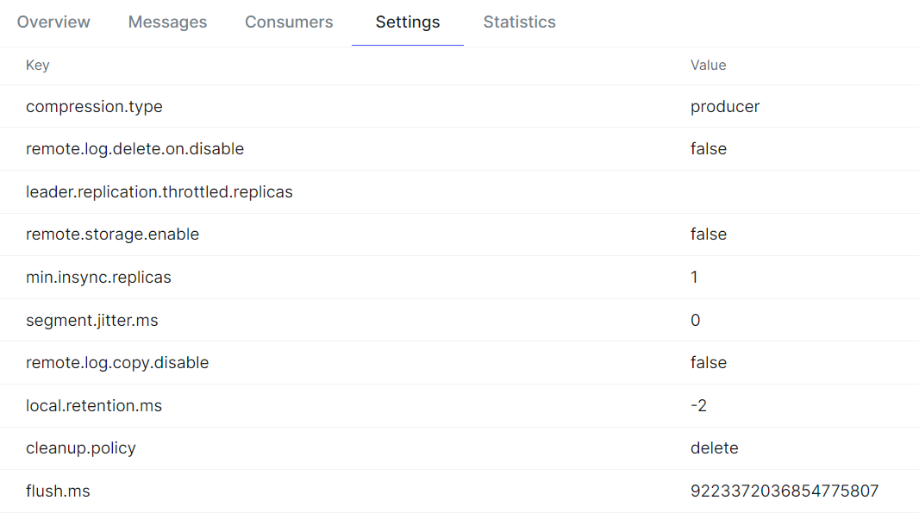
1. UI for apache Kafka - Topic

Slide 8
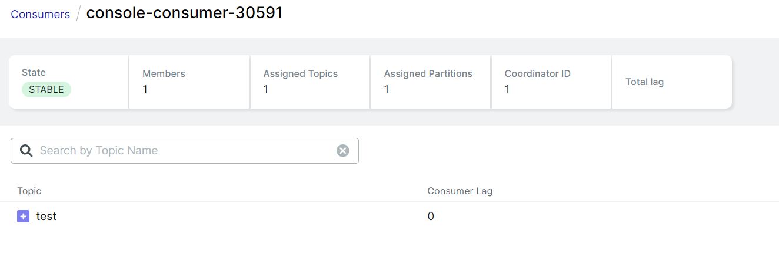
1. UI for apache Kafka - Consumer

Slide 9
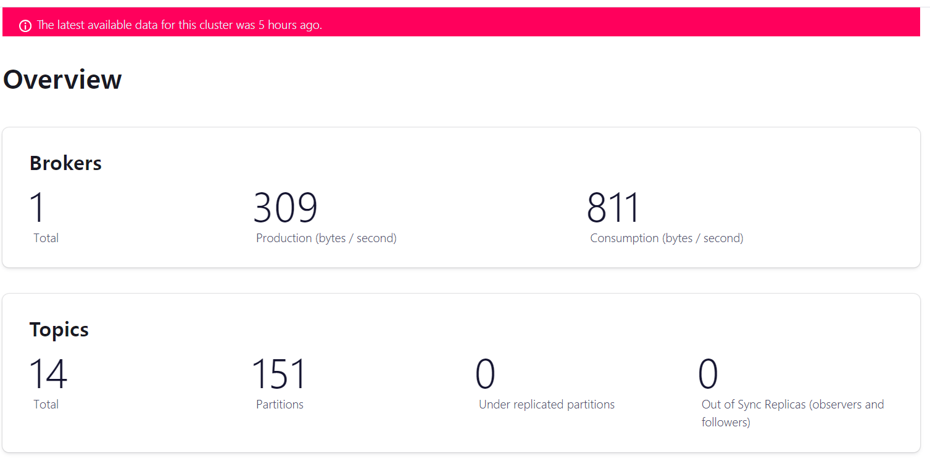
2. Confluent CC - Overview

Slide 10
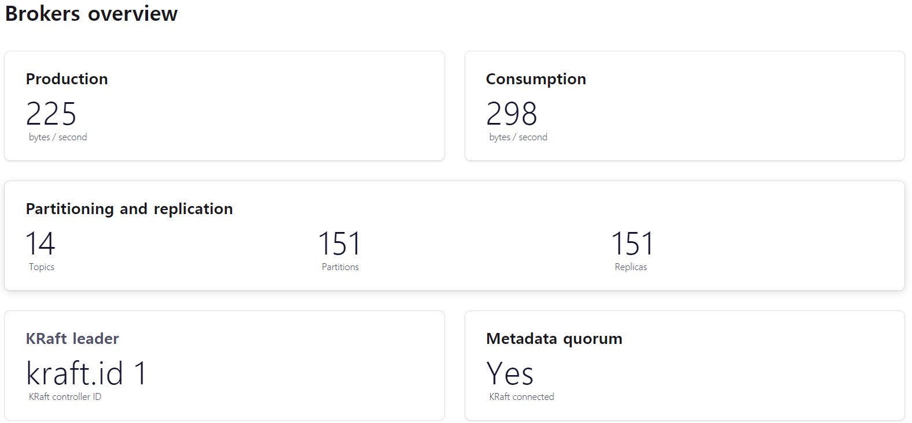
2. Confluent CC – broker overview

Slide 11
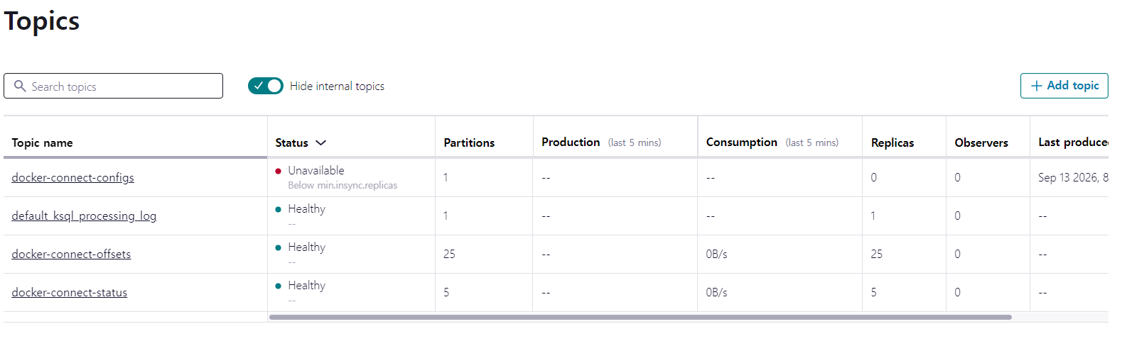
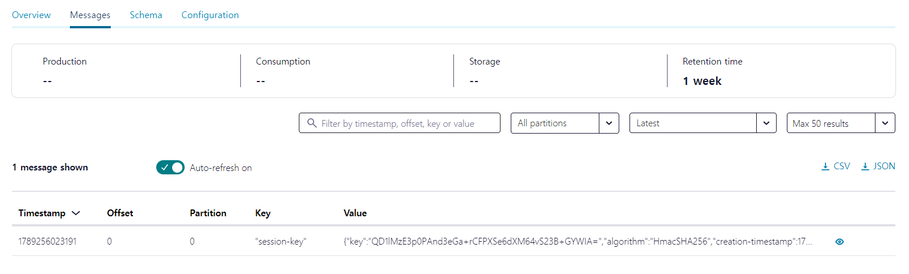
2. Confluent CC – Topic

Slide 12
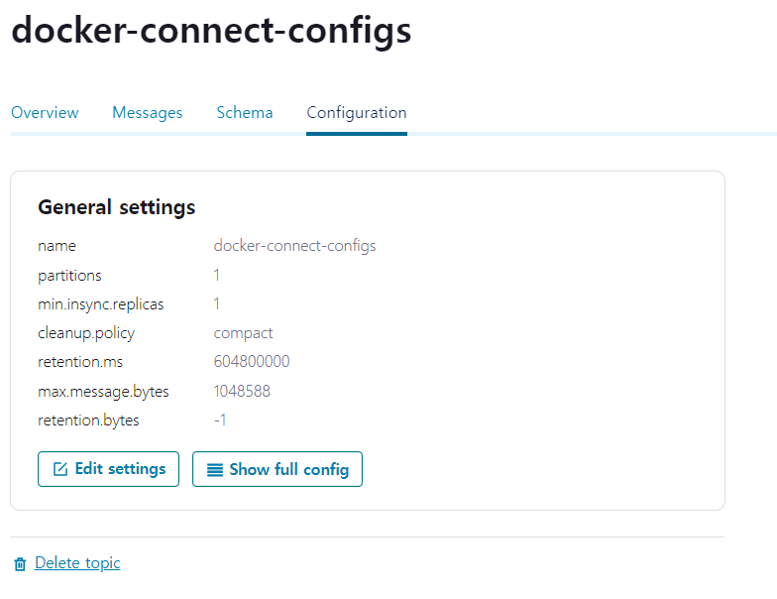
2. Confluent CC – Topic

